Slide 1
Actividad 7 - Propuestas de personajes para videojuegos
Ricardo Alfonso Pulido Leñero - 2871165

Slide 2

La muestra idle del personaje
Como tal no pude realizar una animación idle para loude encontrar referencias para mostrar como estarian los personajes “quietos” o en estado de reposo.
Astrid (Fantasma Cafe con Aura Morada): Se igual que el primer personaje, siendo que ella es un fantasma y en su lore original ella siempre anda flotando como fantasma. Astrid atacaria cuerpo a cuerpo, y solo tendria una ataque a distancia relacionado con el sonido.
Thabatha (Chica Azul con espada de energia morada): La segunda imagen de la personaje femenino seria casi identico a como se llegaria a ver thabatha, siendo que en lugar de una espada de energia, tendria un cañon de plasma largo. Igualmente si utiliza su lado gema, tendria una espada de titanio y se veria casi igual. Thabatha atacaria tanto a distancia como cuerpo a cuerpo.
Eve (Chica de cabello negro con ropaje rojizo y oscuro): Por otro lado, Eve seria casi igual que la tercera imagen, con la diferencia que tendria sus brazos dentro de su chamarra/sueter de color lavanda, ya que ella atacaria con poderes psiquicos. Aunque tambien atacaria de cerca, pero tendria menos poder que si ataca de lejos (un 75% menos de poder)

Slide 3
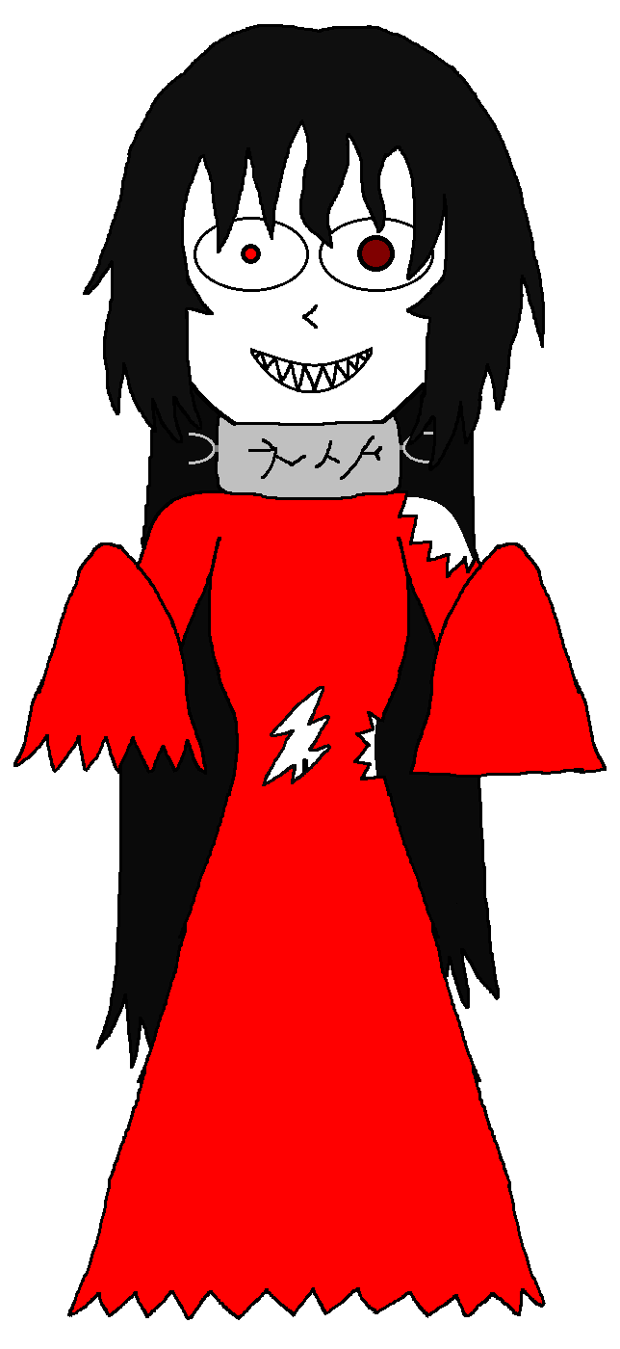
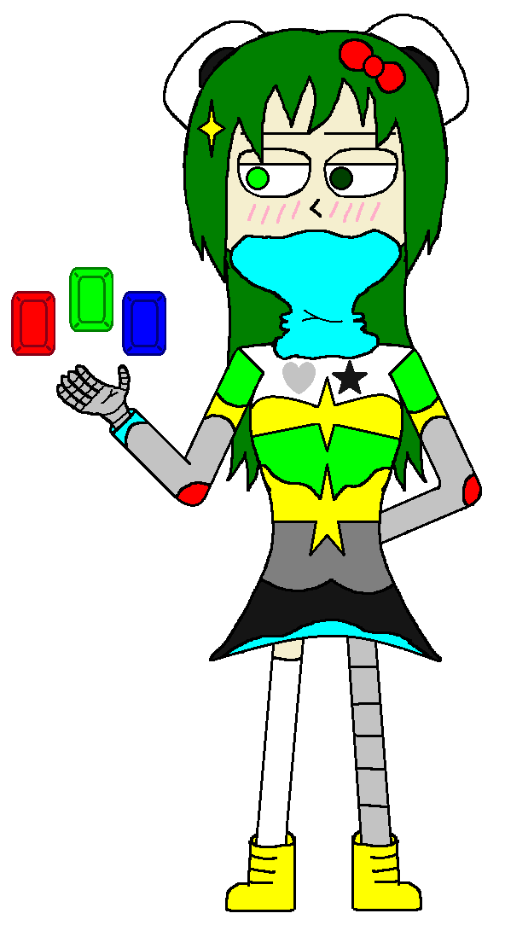
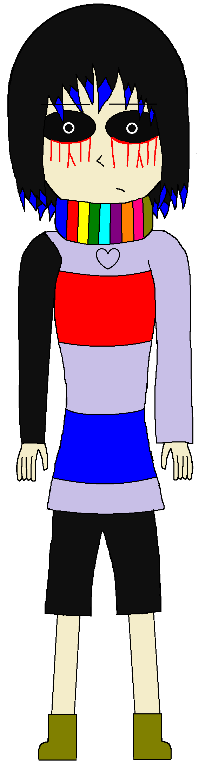
La descripción del personaje
Astrid: Una chica con apariencia estrafalaria y una personalidad quebrada, paranoica y bastante alocada, ella no dudaria ni un segundo hacer daño mortal a todos aquellos que hagan daño a sus hermanas, aunque tambien no le importa hacer daño mortal por diversión y alimentarse de almas inocentes o negativas.
Thabatha: Una chica mutante mitad-gema y mitad-robot la cual le fue arrebata su humanidad convirtiendola en este ser abominable, es una chica bastante tranquila y sociable, le gusta mucho adquirir información de todo tipo y coleccionar metales y gemas preciosas, es muy inteligente tanto para crear armas en pocos segundos.
Eve: Una chica aparentemente humana que tiene un pasado oscuro, solo habla y confia en sus hermanas, y no le dirije la palabra a ninguna otra persona, es la lider de estas 3 chicas, ademas de la hermana mayor.

Slide 4
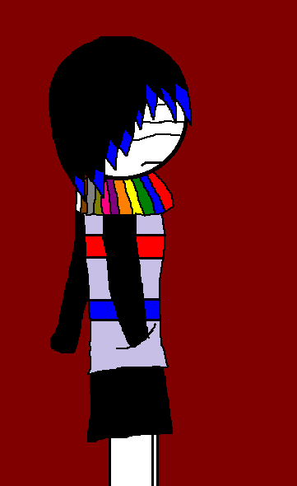
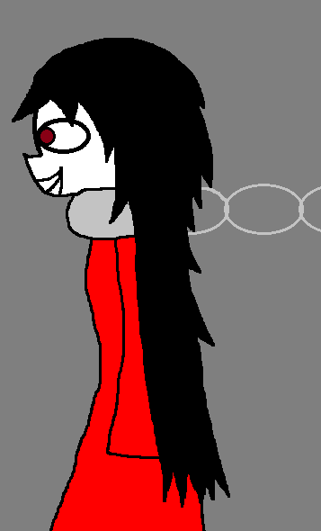
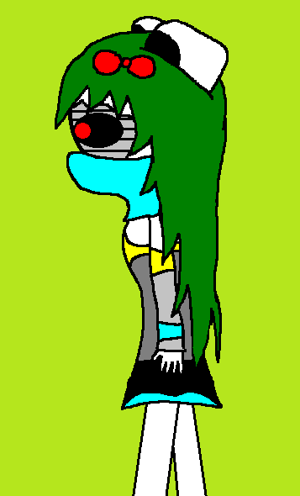
La justificación de cómo funciona el personaje dentro de la idea del juego.
Cada personaje funcionaria de diferente manera, debido a que cada una de ellas debera enfrentar un mundo y liberar a sus otras hermanas de la prisión del olvido de su creador. Como tal en el juego existirian se llamarian hermanas, pero no de sangre, ya que ellas son creaciones de un personaje llamado “El Creador o Padre” donde él las torturo durante mucho tiempo y estas 3 fueron aquellas que se liberaron, y el creador usara ya sea a sus propias creaciones para detener a ellas 3, o a sus secuases.
Astrid: Su funcionalidad seria un personaje de cuerpo a cuerpo el cual estara levitando siendo la que mas facil podria esquivar los ataques, ademas de tener un ataque a distancia que solo paralizara a sus enemigos.
Thabatha: Sera el personaje mas resistente e inteligente de las 3, la cual tendra unos stats bastante altos para resolver los puzzles creados para ella, ademas de adaptarse a diferentes situaciones, incluso en extremas circunstancias.
Eve: La mas poderosa de las 3, ella seria capaz de aniquilar a sus enemigos con sus ataques psiquicos en cuestion de segundos, ademas de tener una probabilidad bastante alta de esquivar y ejecutar a sus enemigos, incluido mini-jefes. Aunque seria la ultima en jugar y desbloquear de las 3 protagonistas

Slide 5
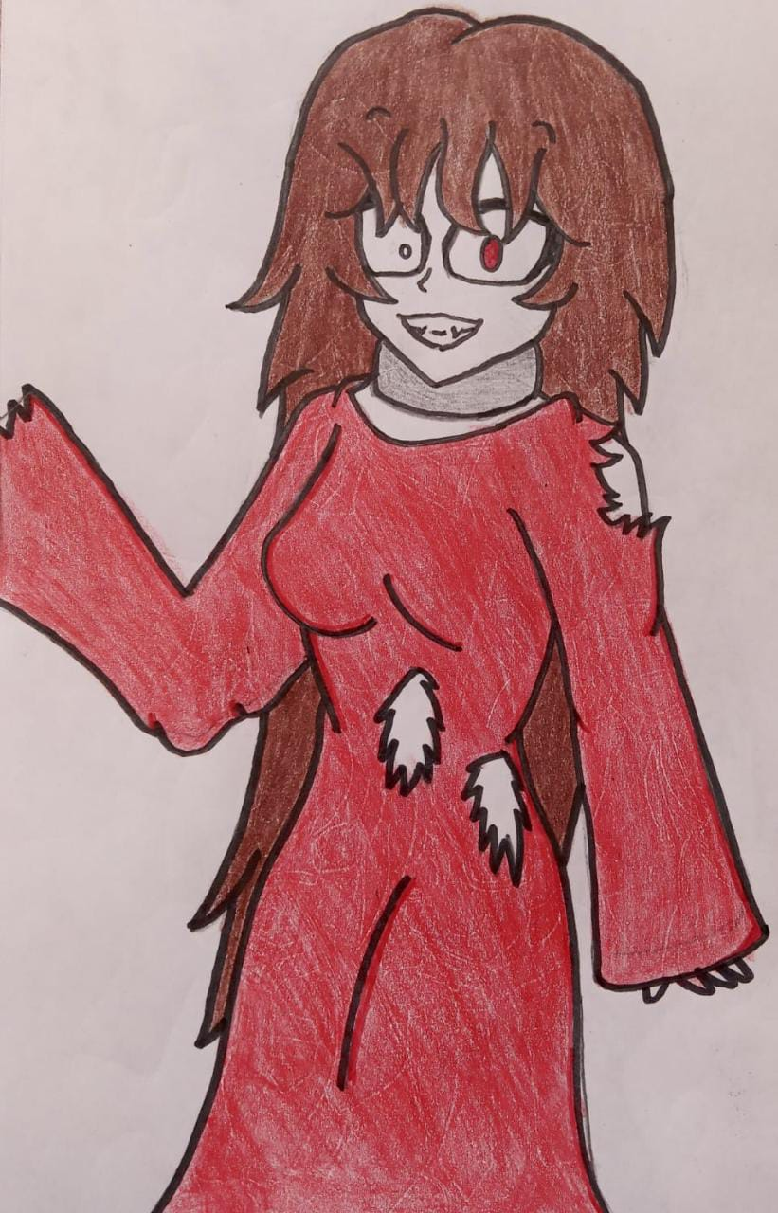
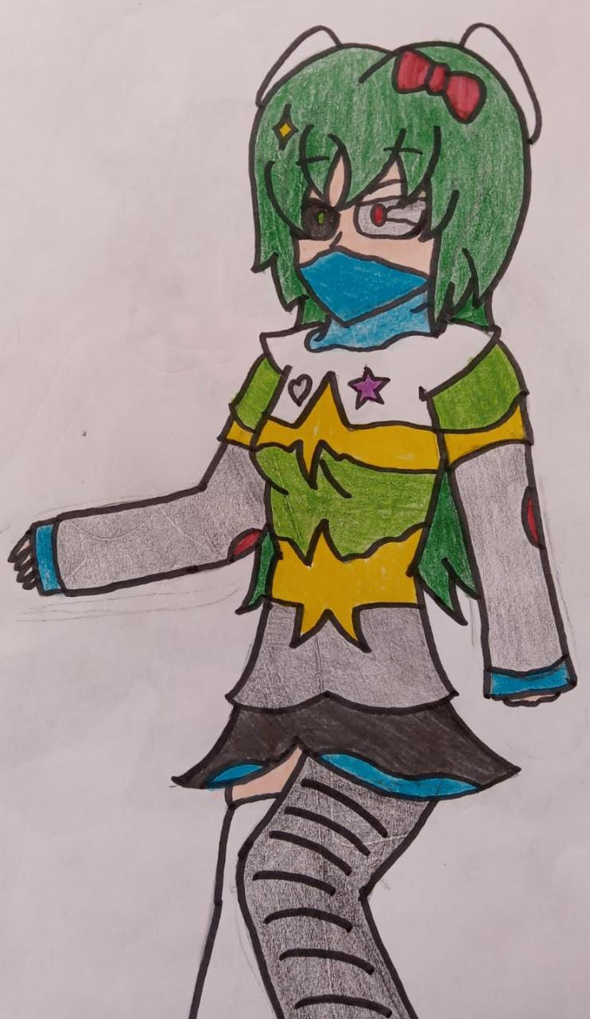
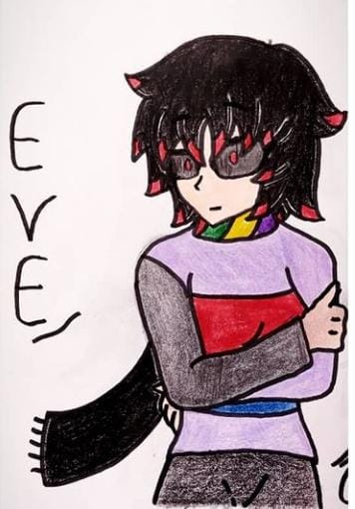
Las virtudes de cada propuesta
Astrid: La mayor virtud de astrid es su capasidad de volar, ademas de su grito sonico que puede paralizar al 90% de sus enemigos (Con los jefes en lugar de paralizar les hace daño). Igualmente su capacidad de curarse al devorar a sus victimas y su monstruosa fuerza fisica.
Thabatha: Su mayor virtud es su masivo HP y resistencia general en defensas y todo, ya que ella puede soportar incluso golpes K.O, ademas de poder regenerarse (Aunque su regeneración es progresiva). Igualmente tiene un intelecto mayor al de cualquiera de sus hermanas y su capacidad de recolectar todo tipo de información y habilidades.
Eve: En el caso de Eve, su mayor virtud es su grandismo poder psiquico, el cual practicamente puede 1-Shotear a la mayoria de personajes, incluido a la mayoria de sus hermanas. Aunque no lo paresca, si Eve no es la primera en algo, sera la segunda y en una sola cuestión la tercera.

